Slide 1
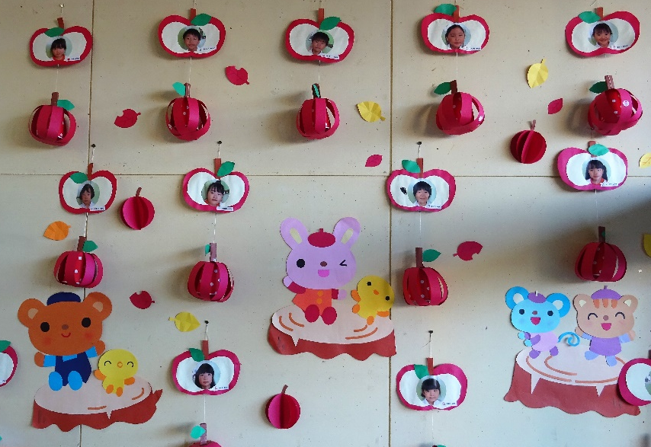
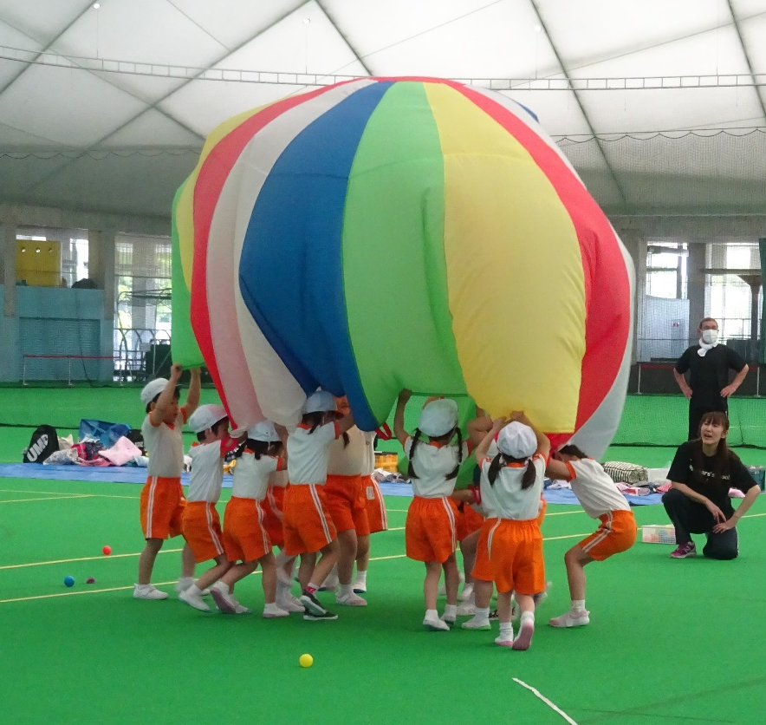
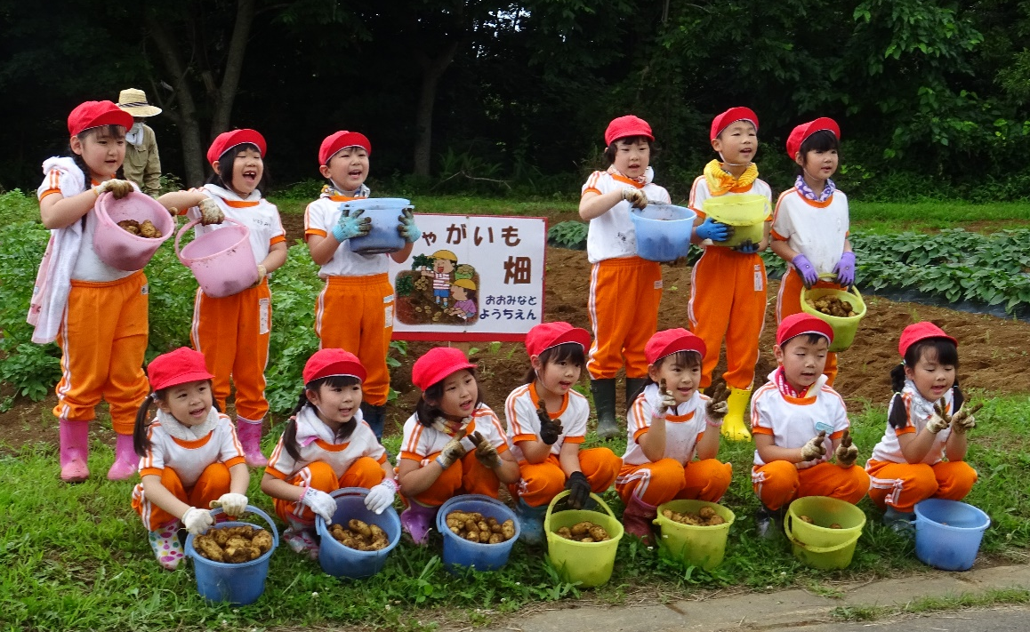
体 験 入 園
幼稚園の活動を親子で体験しませんか？
10月6日（木）
10：00～11：00
園内を見学！
お友達や先生と一緒に遊ぼう！
学校法人 佐々木学園
大 湊 幼 稚 園
参加希望の方はご連絡ください
☏0175-24-2832

